Slide 1



Slide 2

Amor Que Vibra
(Nadja S.S)
(Menina Do Sol)
02/07/2025
D.A.9610/98

Slide 3
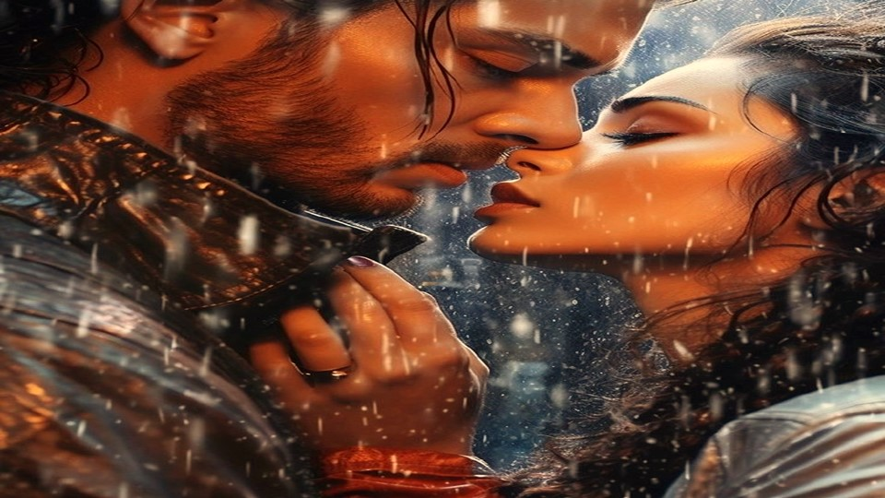

Slide 4
"No toque que arrepia a pele...
no olhar que invade a alma...
nasce o desejo que floresce...
ardente...suave...sem calma.

Slide 5
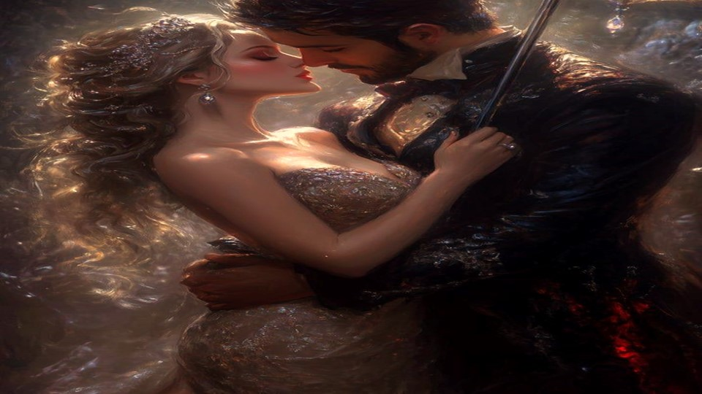

Slide 6
É chama que nunca se apaga...
é luz que dança no peito...
coração e corpo em festa,
no compasso perfeito.

Slide 7
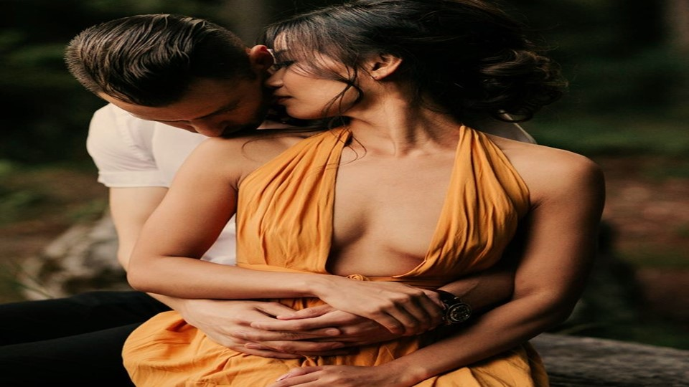

Slide 8
Teu beijo me veste de vida,
tua voz me embriaga de cor...
é delírio...é porto seguro...
é ternura banhada de ardor.

Slide 9
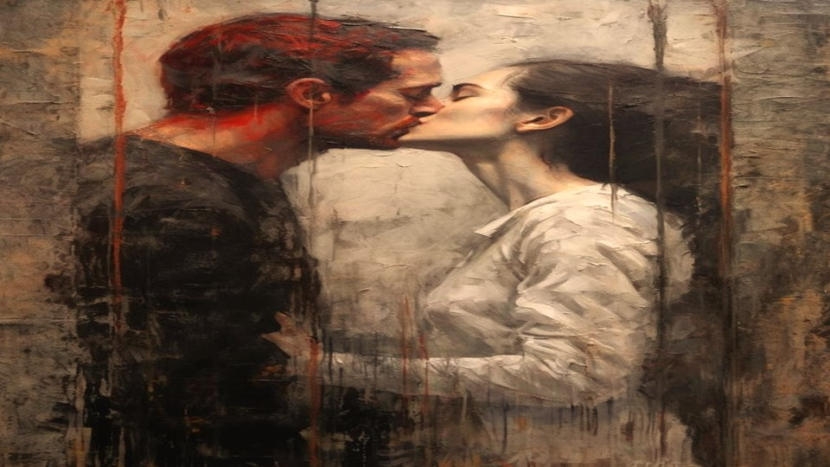

Slide 10
Te sinto pulsar em meus poros...
te sinto em meu riso...meu ar...
amor verdadeiro que vibra...
e não teme jamais se entregar.

Slide 11
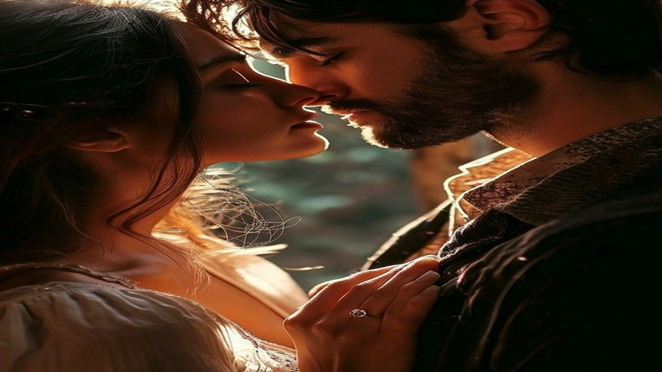

Slide 12
É fogo...é abraço...é coragem...
é prazer que se faz devoção...
quando a alma se junta ao desejo...
e se rende sem pedir permissão."

Slide 13
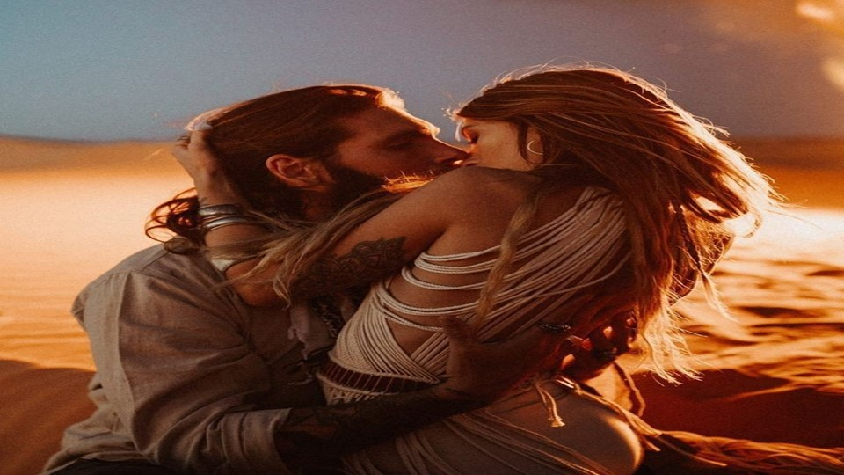

Slide 14

Nadja S.S. (Menina do Sol)
Cléo Menegatt

Slide 15


Slide 16
Imagens: Internet e Acervo Pessoal
Texto: Nádia S.S (Menina do Sol)
Música: Giovanni Marradi-When Romeo Wept
http://www.sergrasan.com.br/cleoslides
Canal no Youtube:
http://www.youtube.com/c/CleoniceMenegattGoelzer
Criação, Formatação e Edição:
Cléo Menegatt

